Slide 1

Von
Niraj Rao
Yusuf Fuat Sarac
Duc Anh Hoang

Slide 2
Inhaltsverzeichnis
Vorführung des Spiels
Module
Grundfunktionen
Hauptteil des Codes
3.1 Spielverlauf
3.2 Einzelspielermodus
3.3 Laufschrift

Slide 3
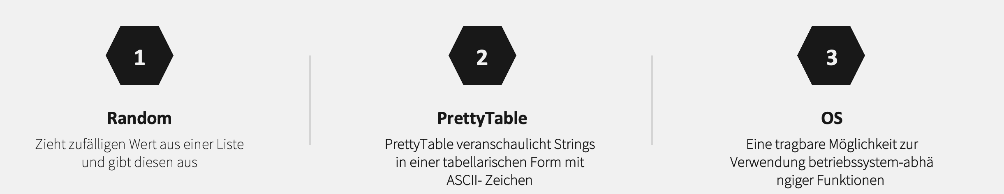
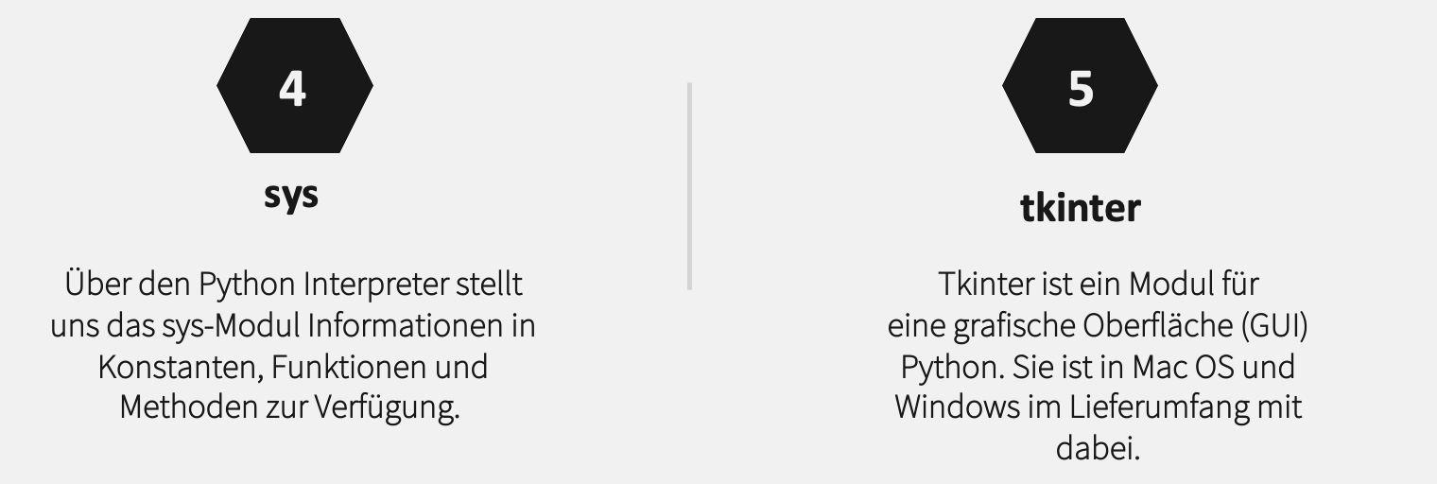
1 Module
6
colorama
Verantwortlich für die
Farbänderung selbstausgewählter Strings, die in der Konsole
Ausgegeben werden

Slide 4
2 Grundfunktionen
1
2
3
def Karte_erstellen()
def Karte_Ausgeben()
def gezogenes_wort()
4
5
def prüfen()
def restart() & beenden()
- Erstellt die Bingokarte, basierend auf der Höhe und Breite
- „X“ in der Mitte bei 5x5 und 7x7
Gibt die Karten in dem Prettytable Format aus
- Überprüft das fallende bzw. geschriebene Wort mit den Wörtern im Spielfeld
- Markiert entsprechendes Wort mit „X“
Prüft den horizontalen, vertikalen und diagonalen Gewinn
- Startet das Spiel neu bei Fehlinputs des Spielers
- Beendet das Spiel, wenn „exit“ eingetippt wird

Slide 5
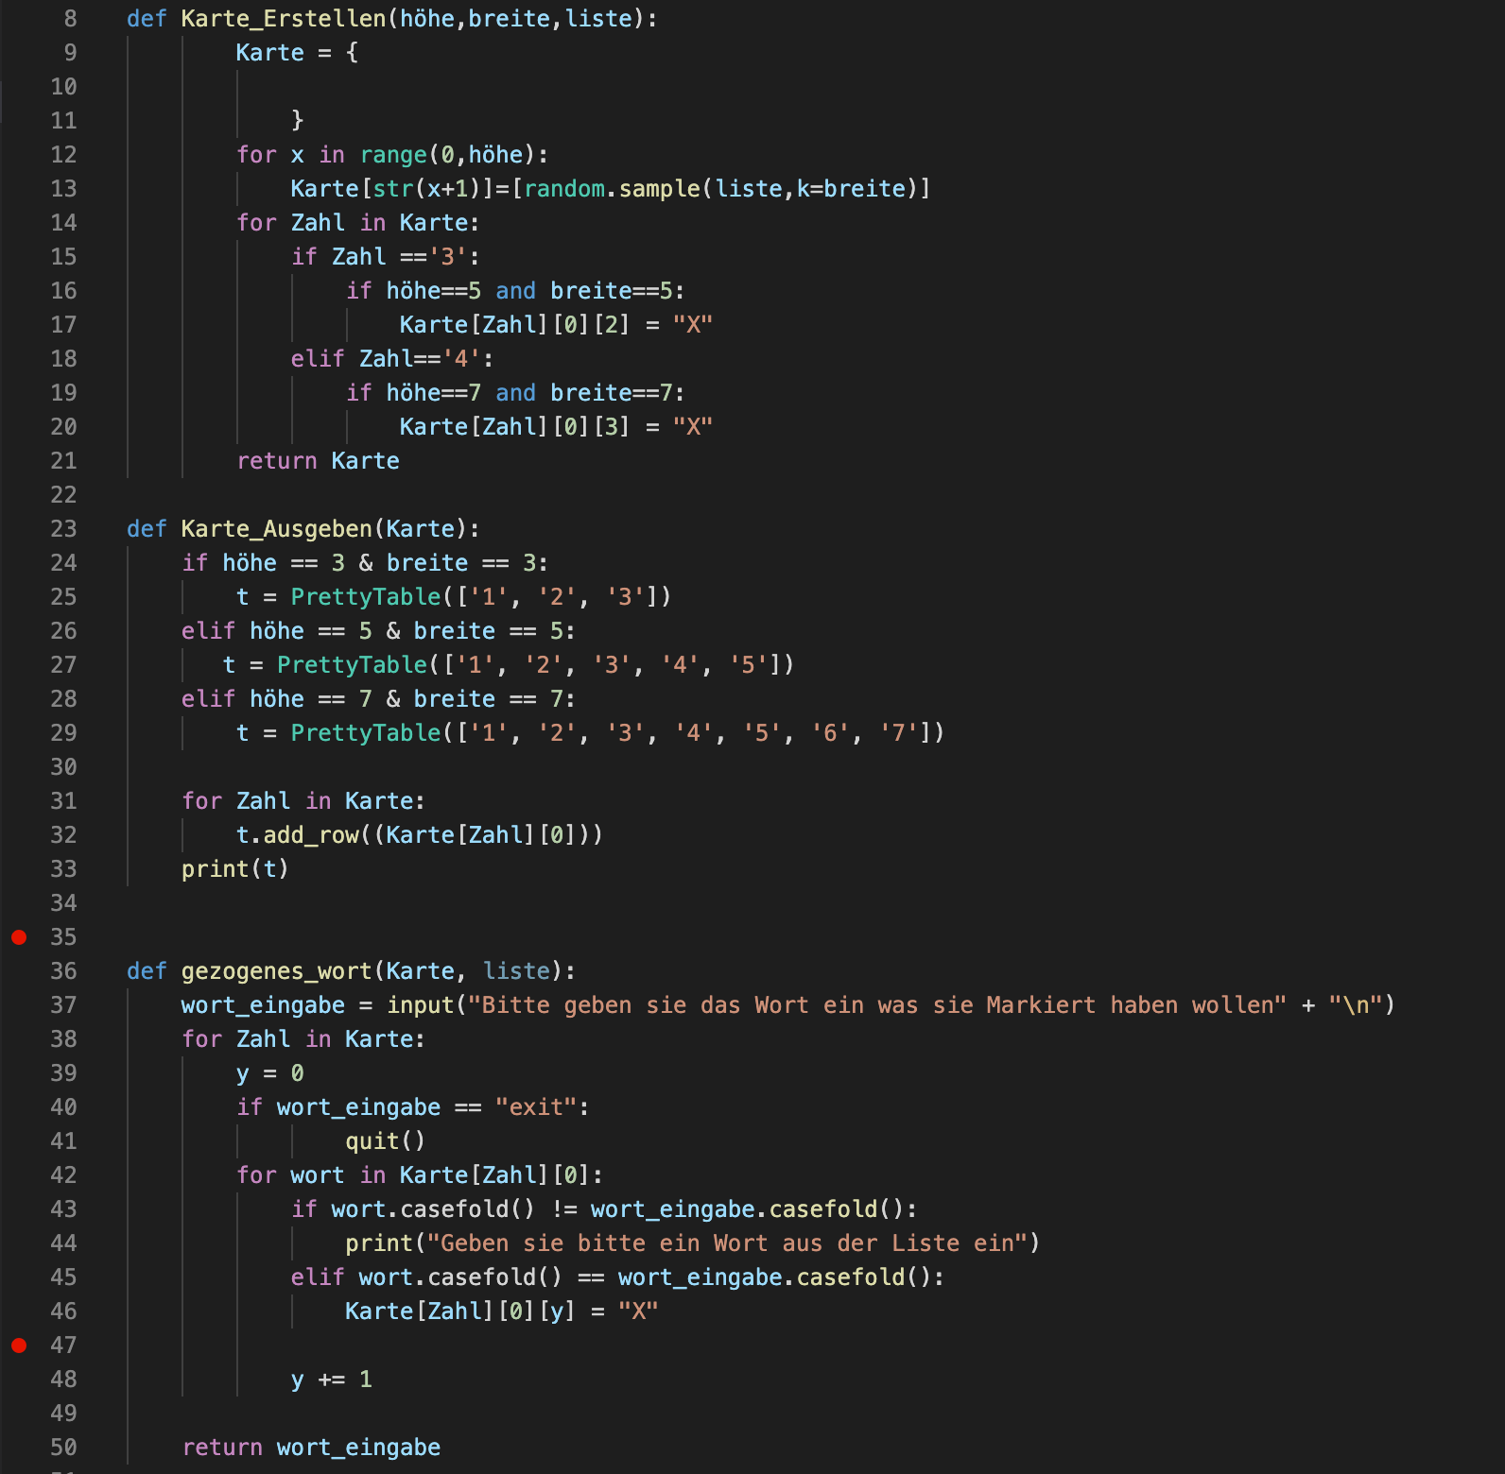
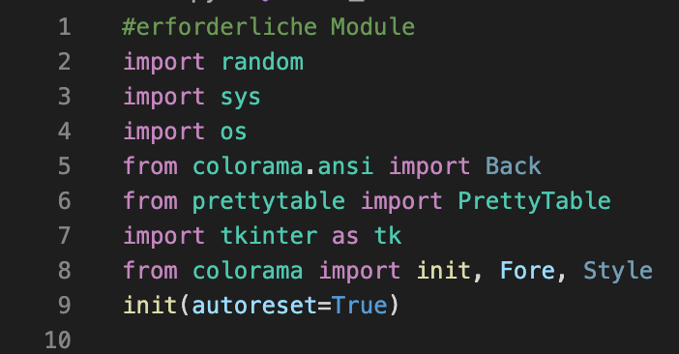

Slide 6
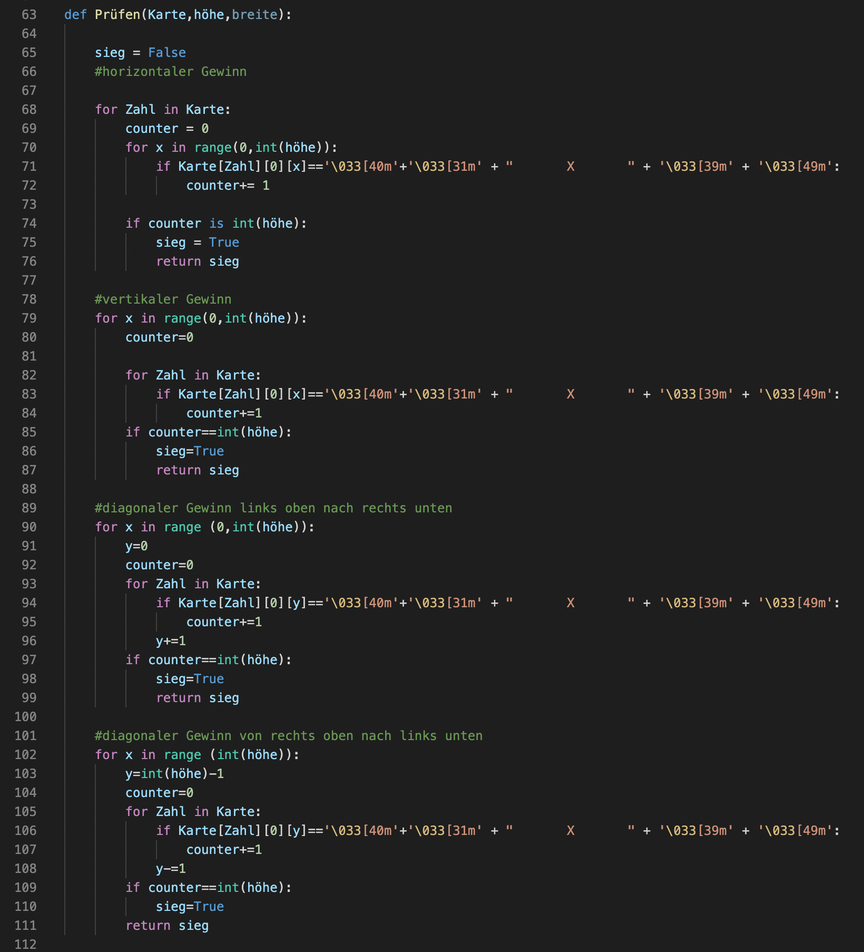
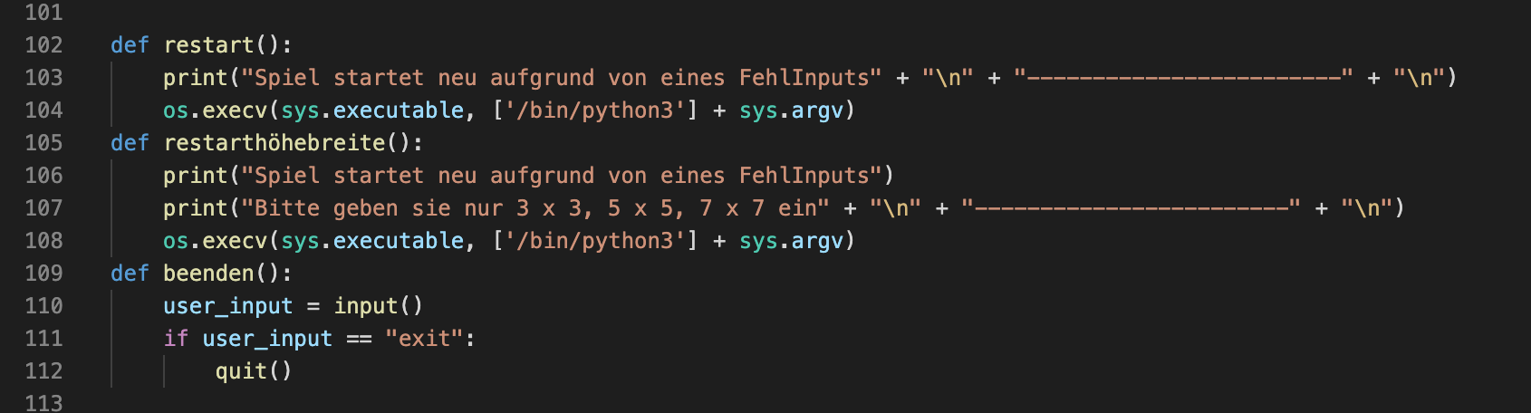

Slide 7
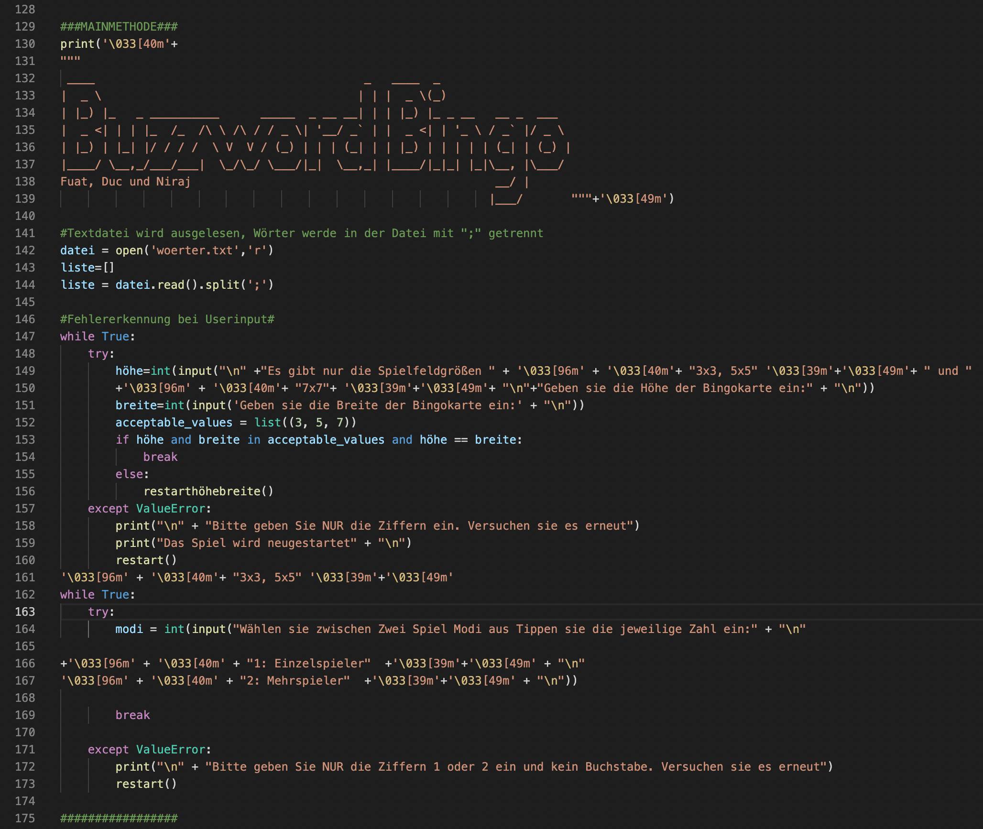
3 Hauptteil des Codes (Mainmethode)
Willkommensbildschirm
Textdatei einlesen & Wörter trennen
Bestimmung Größe Spielfeld & Spielmodi durch Userinput
Fehlerprävention durch try – except Block

Slide 8
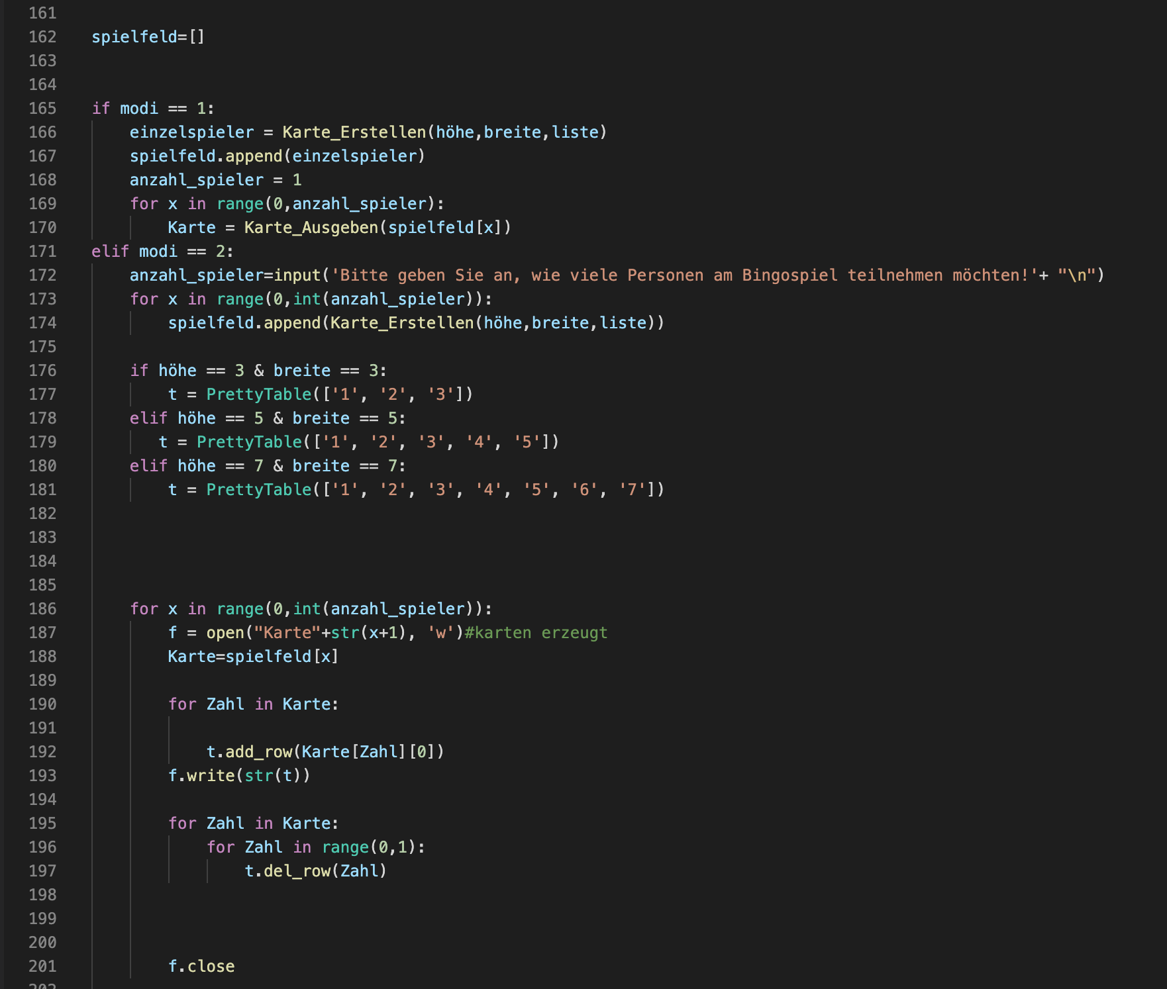
3.1 Spielverlauf
Ausführung bei Einzelspielermodus
Ausführung bei Mehrspielermodus – Angabe von Personenanzahl durch Userinput
Exportfunktion bei Mehrspielermodus Karten werden im Prettytable - Format exportiert

Slide 9
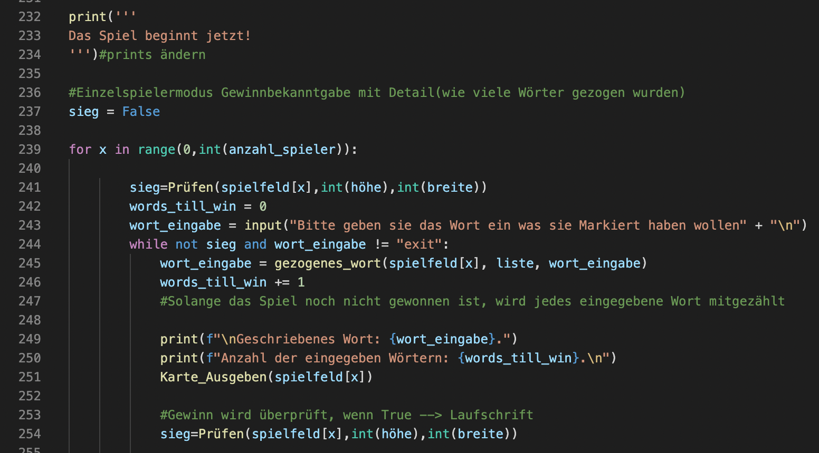
3.2 Einzelspielermodus
Spielstart im Einzelspielermodus
Dokumentation des Spielverlaufs zählt
eingetippte Wörter mit
Gewinnprüfung durch Prüfen() - Methode

Slide 10
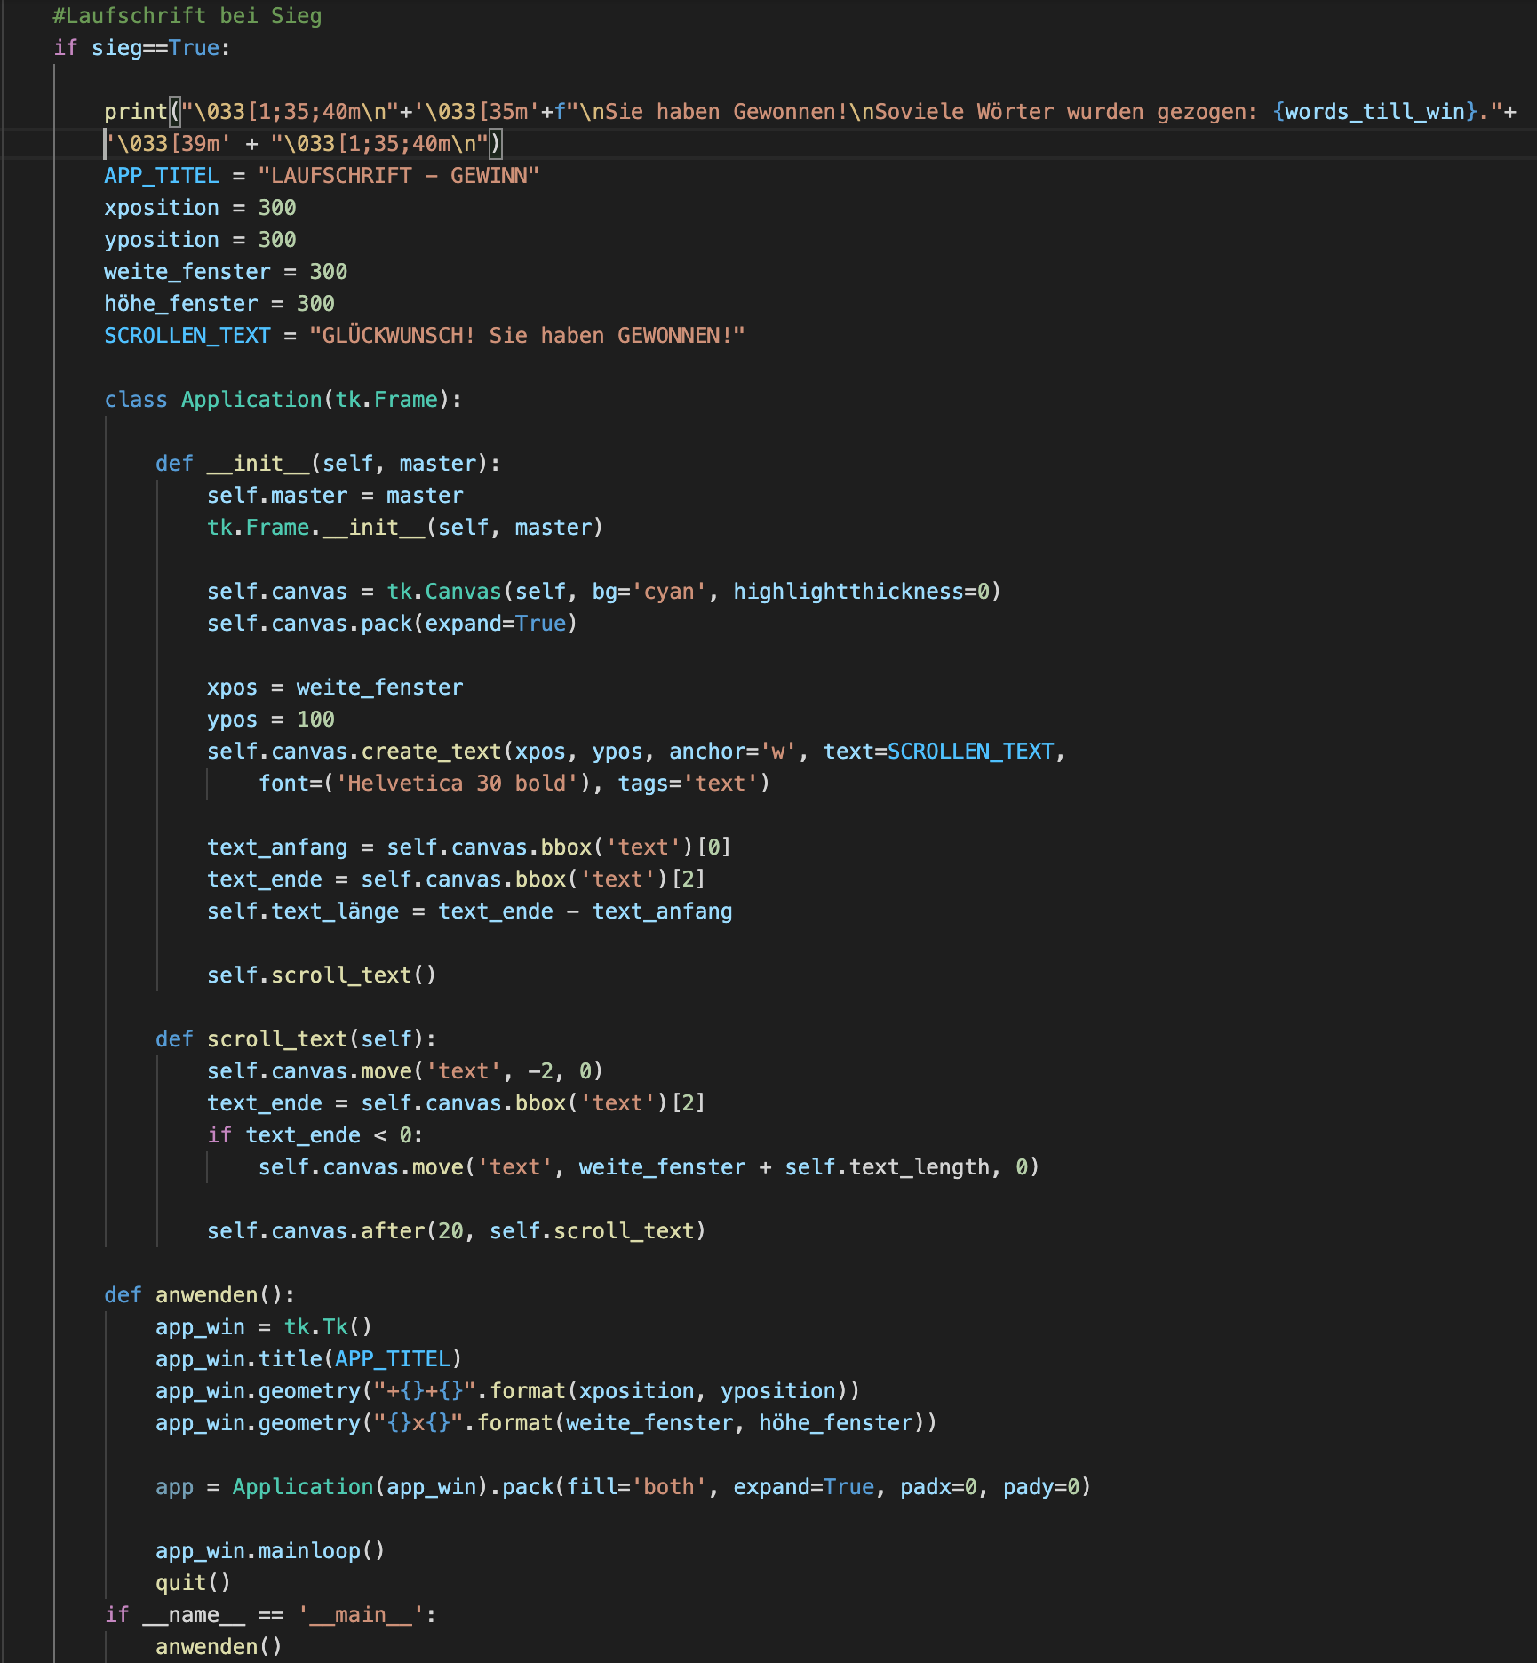
3.3 Laufschrift
Laufschrift bei Gewinn Einzelspielermodus
Aufpopendes Fenster durch Tkinter
Funktionen bestimmen Design des Fensters Größe, Schriftart, Schriftgröße, Schriftfarbe, Vorder – und Hintergrundfarbe, Scrollrichtung, Scrollgeschwindigkeit

Slide 11
Quelle:
https://pypi.org/project/prettytable/ https://docs.python.org/3/library/random.html https://docs.python.org/3/library/tkinter.html https://pypi.org/project/colorama/ https://thomas-cokelaer.info/tutorials/python/module_os.html

Slide 12
Danke für Ihre Aufmerksamkeit!

